Slide 1

PHÒNG GIÁO DỤC & ĐÀO TẠO HUYỆN AN LÃO
TRƯỜNG TIỂU HỌC QUỐC TUẤN
PHÒNG GIÁO DỤC & ĐÀO TẠO HUYỆN AN LÃO
TRƯỜNG TIỂU HỌC QUỐC TUẤN
TOÁN
Luyện tập
TIẾNG VIỆT
Luyện tập
GIÁO VIÊN: BÙI PHƯƠNG THẢO
GIÁO VIÊN: BÙI PHƯƠNG THẢO

Slide 2
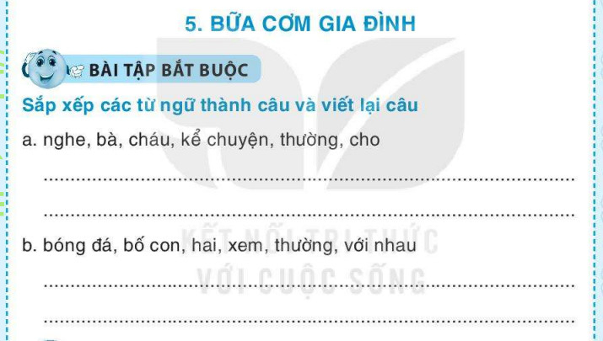

Slide 3
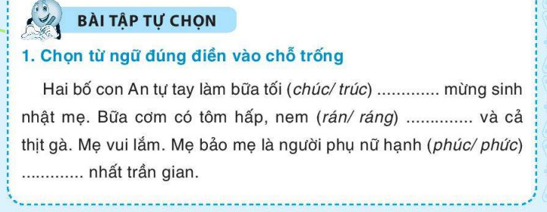

Slide 4
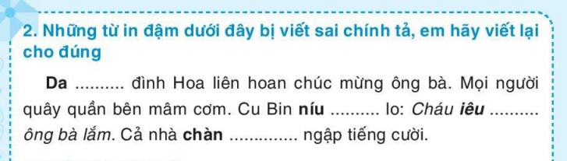

Slide 5
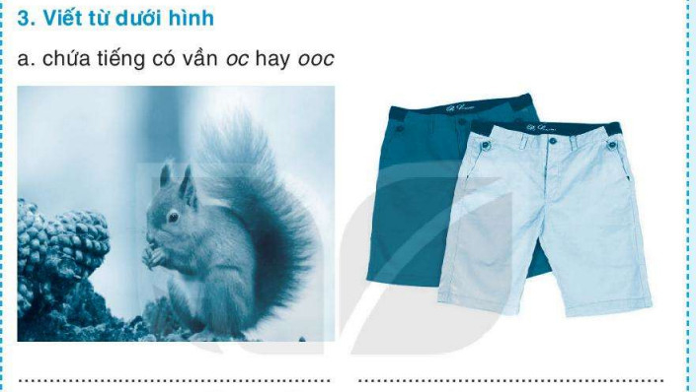

Slide 6
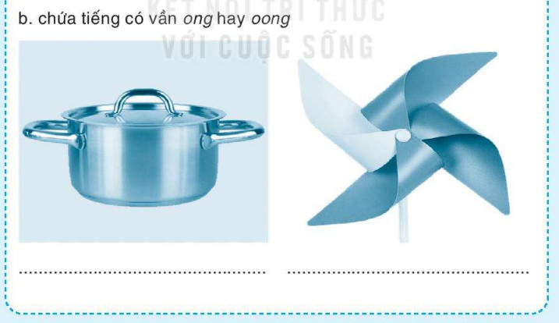

Slide 7
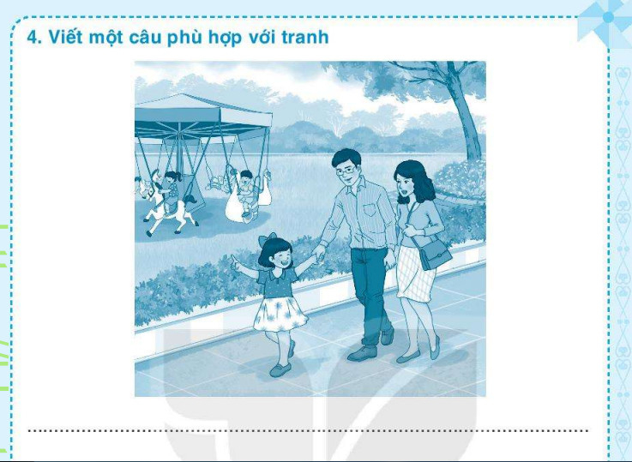

Slide 8
Bà thường kể chuyện cho cháu nghe.
Hai bố con thường xem đá bóng với nhau.

Slide 9
chúc
rán
phúc

Slide 10
Gia
líu
yêu
tràn

Slide 11
Con sóc
quần soóc

Slide 12
xoong
chong chóng

Slide 13
Ngày nghỉ, gia đình Hà đi chơi rất vui vẻ.

Slide 14





Tạm biệt và
hẹn gặp lại!

